Slide 1
Sensor Ultrasónico HC sr04
Integrantes:
Jorge Andrés Erazo.
Hugo Navarrete.
Henry Estrella.

Slide 2


Función
Reconocer obstáculos, aunque debido su buena resolución, también se emplea para medir la distancias a objetos. Sufuncionamiento es muy sencillo, tan solo hay que generar una onda sónica en el emisor mediante un pulso en la patilla que pone "trig" (trigger o disparador), esta onda al encontrarse con algún obstáculo rebotará, volviendo al sensor y siendo registrada por el receptor, traduciéndose esta en un pulso en la patilla "Echo"

Slide 3

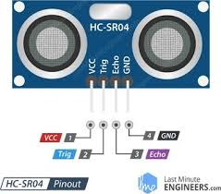
Descripción
Lo más singular del sensor de ultrasonidos HC-SR04 es quizás su "par de ojos", estos no son más que un emisor y un receptor de ultrasonidos que trabajan a una frecuencia de 40KHz (una frecuencia inaudible para las personas).
Para el correcto funcionamiento del sensor es necesario el conectar estos 4 pines.

Slide 4
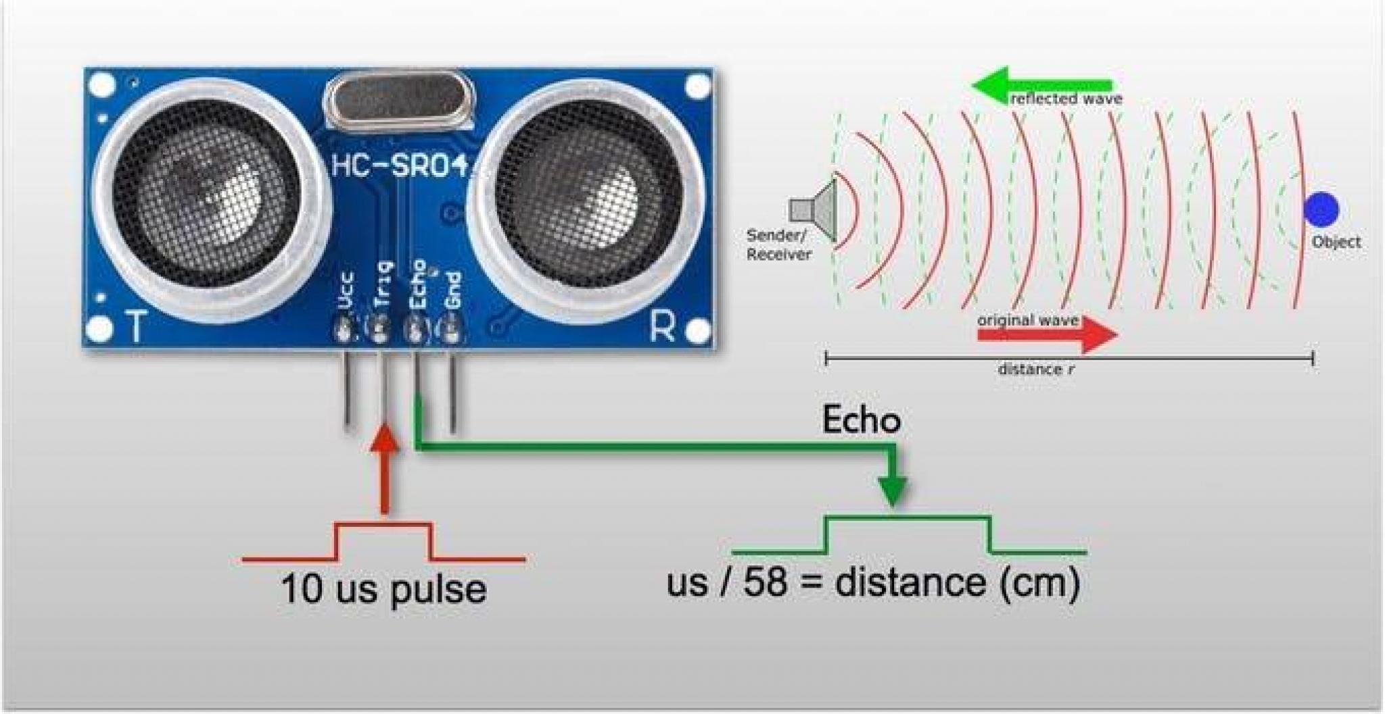

Función de pines
Trigger = Salida
Echo = Entrada

Slide 5
Características Generales
-Corriente de reposo: < 2mA -Corriente de trabajo: 15mA
-Ángulo de medición: 30º -Ángulo de medición efectivo: < 15º
-Detección de 2cm a 400cm o 1" a 13 pies (Sirve a más de 4m, pero el fabricante no garantiza una buena medición).
-“Resolución” La precisión puede variar entre los 3mm o 0.3cm.

Slide 6
Concepto
velocidad es igual al espacio dividido por el tiempo que se tarda en recorrer dicho espacio. La velocidad del sonido es conocida (343m/s) y el tiempo lo vamos a determinar, como el tiempo que transcurre desde que efectuamos el disparo hasta que recibimos el eco.

Slide 7
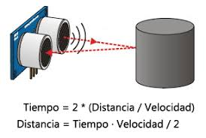
Detectar un obstáculo esperando simplemente que Arduino reciba un "Echo" o contar el tiempo que transcurre desde que se manda el pulso por el trigger hasta que se recibe
Base de su función

Slide 8
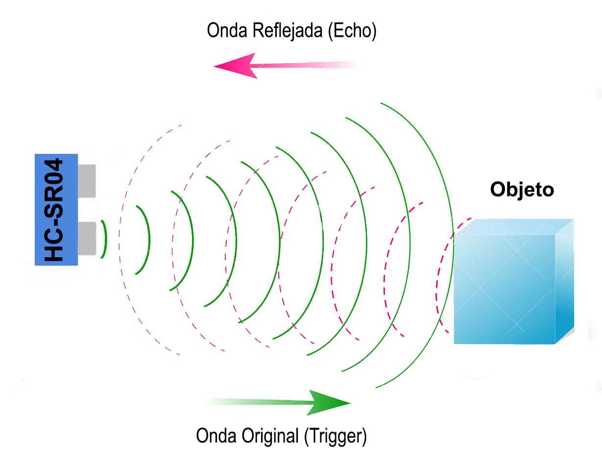
Base de su funcion El principio en el que se basa su funcionamiento es muy sencillo, tan solo hay que generar una onda sónica en el emisor mediante un pulso en la patilla que pone "trig" (trigger o disparador), esta onda al encontrarse con algún obstáculo rebotará, volviendo al sensor y siendo registrada por el receptor, traduciéndose esta en un pulso en la patilla "Echo“

Slide 9
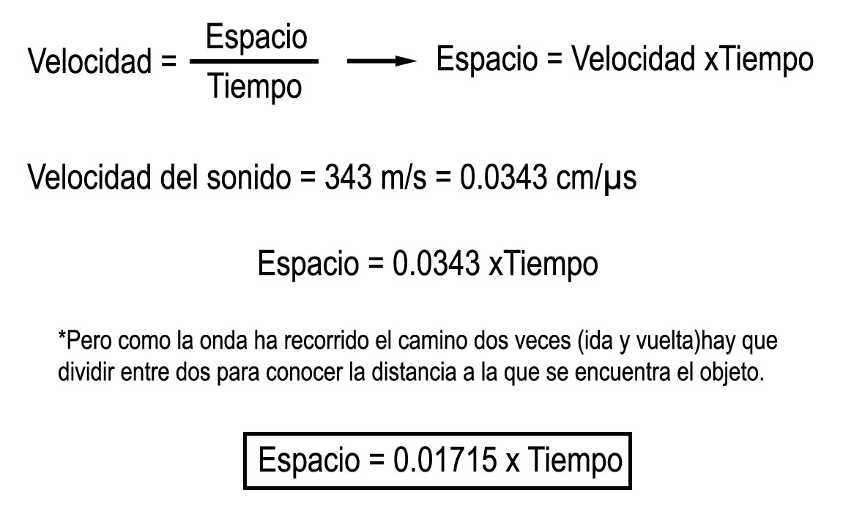
Importante.
Tener en cuenta que este tiempo será doble, ya que la onda hace el camino de ida y el de regreso.

